Slide 1
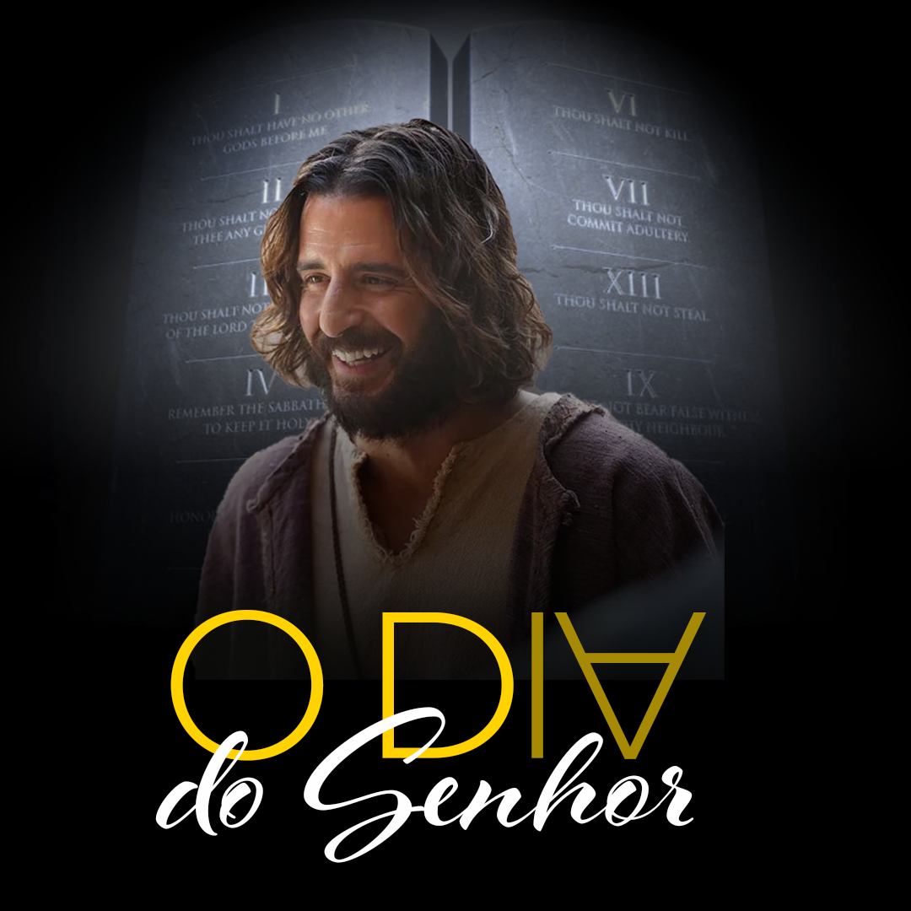

Slide 2

AGENDA
05/05 – O dia do Senhor na criação e formação de um povo
12/05 – O dia do Senhor como sinal e advertência profética
19/05 – O dia do Senhor no contexto dos Evangelhos
26/05 – O dia do Senhor na igreja primitiva até a apostasia
02/06 – O dia do Senhor da reforma à escatologia

Slide 3
O DIA DO SENHOR
O DIA DO SENHOR POUCO ANTES E APÓS A MORTE E RESSURREIÇÃO DE CRISTO
  ORDENANÇAS NA ÚLTIMA CEIA
  O TESTEMUNHO DO EVANGELHO DE LUCAS E JOÃO
  ORDENANÇAS APÓS A RESSURREIÇÃO
O TESTEMUNHO DOS APÓSTOLOS SOBRE O DIA DO SENHOR
  EXEMPLOS EM ATOS
  TEXTOS PAULINOS
  O DIA DO SENHOR EM APOCALIPSE
A TENTATIVA DE MUDANÇA DO DIA DO SENHOR
  A APOSTASIA DA IGREJA NA PROFECIA
  O TESTEMUNHO DOS PAIS DA IGREJA
  A ORIGEM DO DIA DO SOL
  A MUDANÇA DO DIA DO SENHOR, O SÍMBOLO DA AUTORIDADE DE ROMA
O DIA DO SENHOR
DIADOSENHOR.COM.BR
Notes:
I

Slide 4
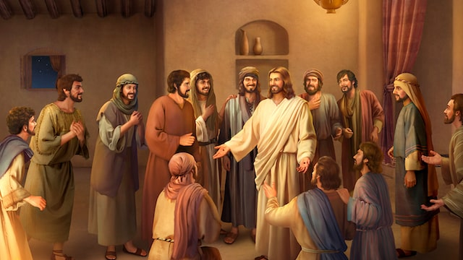

Slide 5
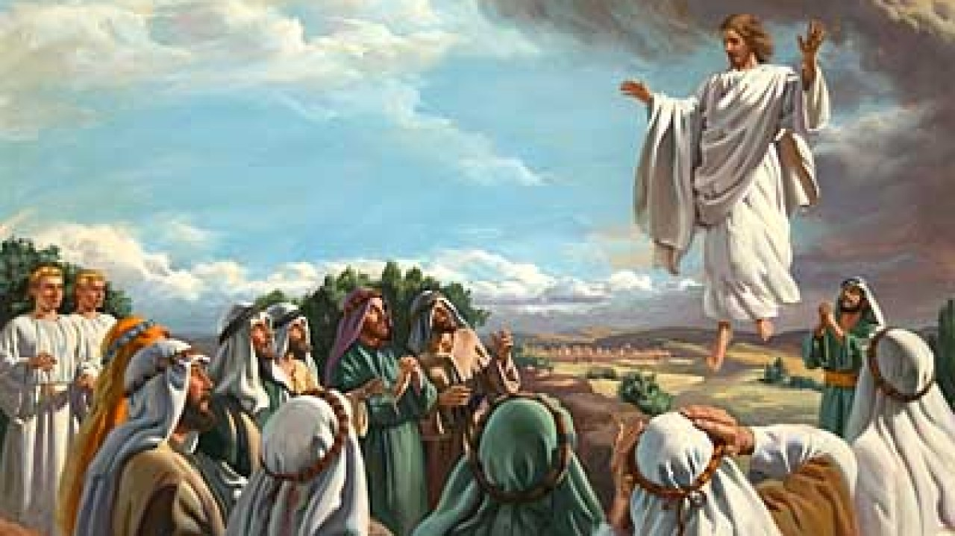

Slide 6
O DIA DO SENHOR POUCO ANTES E APÓS A MORTE E RESSURREIÇÃO DE CRISTO
ORDENANÇAS NA ÚLTIMA CEIA
E, tomando o cálice, e havendo dado graças, disse: Tomai-o, e reparti-o entre vós;
Porque vos digo que já não beberei do fruto da vide, até que venha o reino de Deus.
E, tomando o pão, e havendo dado graças, partiu-o, e deu-lho, dizendo: Isto é o meu corpo, que por vós é dado; fazei isto em memória de mim.
Semelhantemente, tomou o cálice, depois da ceia, dizendo: Este cálice é o novo testamento no meu sangue, que é derramado por vós.
Lucas 22:17-20
Porque eu recebi do Senhor o que também vos ensinei: que o Senhor Jesus, na noite em que foi traído, tomou o pão;
E, tendo dado graças, o partiu e disse: Tomai, comei; isto é o meu corpo que é partido por vós; fazei isto em memória de mim.
Semelhantemente também, depois de cear, tomou o cálice, dizendo: Este cálice é o novo testamento no meu sangue; fazei isto, todas as vezes que beberdes, em memória de mim.
Porque todas as vezes que comerdes este pão e beberdes este cálice anunciais a morte do Senhor, até que venha.
1 Coríntios 11:23-26
O DIA DO SENHOR
DIADOSENHOR.COM.BR

Slide 7
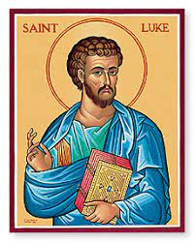
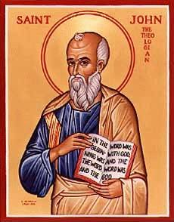
O DIA DO SENHOR POUCO ANTES E APÓS A MORTE E RESSURREIÇÃO DE CRISTO
O TESTEMUNHO DO EVANGELHO DE LUCAS E JOÃO
O testemunho das mulheres que seguiam a Jesus (Lc 23.44-46; Lc 23.54-56; Lc 24.1 cf Gn 1.5; Lv 23.32 )
O testemunho de Maria Madalena (Jo 20.1)
O testemunho dos discípulos (Jo 20.19)
61/62 d.C.
~ 95 d.C.
O DIA DO SENHOR
DIADOSENHOR.COM.BR

Slide 8
O DIA DO SENHOR POUCO ANTES E APÓS A MORTE E RESSURREIÇÃO DE CRISTO
ORDENANÇAS APÓS A RESSURREIÇÃO
e lhes disse: Assim está escrito que o Cristo havia de padecere ressuscitar dentre os mortos no terceiro dia
e que em seu nome se pregasse arrependimento para remissão de pecados a todas as nações, começando de Jerusalém.
Vós sois testemunhas destas coisas.
Eis que envio sobre vós a promessa de meu Pai;permanecei, pois, na cidade, até que do alto sejais revestidos de poder.
Então, os levou para Betânia e, erguendo as mãos, os abençoou.
Aconteceu que, enquanto os abençoava, ia-se retirando deles, sendo elevado para o céu.
Lucas 24:46-51
Jesus, aproximando-se, falou-lhes, dizendo: Toda a autoridade me foi dada no céu e na terra.
Ide,portanto, fazei discípulos de todas as nações, batizando-os em nome do Pai, e do Filho, e do Espírito Santo;
ensinando-os a guardar todas as coisas que vos tenho ordenado. E eis que estou convosco todos os dias até à consumação do século.
Mateus 28:18-20
O DIA DO SENHOR
DIADOSENHOR.COM.BR

Slide 9
O TESTEMUNHO DOS APÓSTOLOS SOBRE O DIA DO SENHOR
EXEMPLOS EM ATOS
Paulo em Antioquia da Psidia (At 13.14,42,44)
O Concílio de Jerusalém (At 15.19-21)
Paulo em Filipos (At 16.13)
Paulo em Tessalônica (At 17.2 cf 1Ts 1.6,7)
Paulo em Corinto (At 18.4)
Paulo em Troade (At 20.7)
Paulo aos Conríntios (1Co 16.2)
O DIA DO SENHOR
DIADOSENHOR.COM.BR

Slide 10
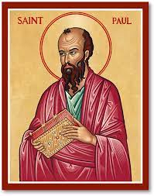
O TESTEMUNHO DOS APÓSTOLOS SOBRE O DIA DO SENHOR
TEXTOS PAULINOS
Jesus é o cumprimento das profecias do AT;
A salvação/justificação só pode ser obtida mediante a fé em Jesus;
Vida prática de santidade mediante o Espírito Santo;
Oposição aos “mestres” judaizantes;
O DIA DO SENHOR
DIADOSENHOR.COM.BR

Slide 11
O TESTEMUNHO DOS APÓSTOLOS SOBRE O DIA DO SENHOR
Assim, pois, cada um de nós dará contas de si mesmo a Deus.
Não nos julguemos mais uns aos outros; pelo contrário, tomai o propósito de não pordes tropeço ou escândalo ao vosso irmão.
Eu sei e estou persuadido, no Senhor Jesus, de que nenhuma coisa é de si mesma impura, salvo para aquele que assim a considera; para esse é impura.
Se, por causa de comida, o teu irmão se entristece, já não andas segundo o amor fraternal. Por causa da tua comida, não faças perecer aquele a favor de quem Cristo morreu.
Não seja, pois, vituperado o vosso bem.
Porque o reino de Deus não é comida nem bebida, mas justiça, e paz, e alegria no Espírito Santo.
Aquele que deste modo serve a Cristo é agradável a Deus e aprovado pelos homens.
Assim, pois, seguimos as coisas da paz e também as da edificação de uns para com os outros.
Não destruas a obra de Deus por causa da comida. Todas as coisas, na verdade, são limpas, mas é mau para o homem o comer com escândalo.
É bom não comer carne, nem beber vinho, nem fazer qualquer outra coisa com que teu irmão venha a tropeçar [ou se ofender ou se enfraquecer].
A fé que tens, tem-na para ti mesmo perante Deus. Bem-aventurado é aquele que não se condena naquilo que aprova.
Mas aquele que tem dúvidas é condenado se comer, porque o que faz não provém de fé; e tudo o que não provém de fé é pecado.
Romanos 14:1-23
TEXTOS PAULINOS
Acolhei ao que é débil na fé, não, porém, para discutir opiniões.
Um crê que de tudo pode comer, mas o débil come legumes;
quem come não despreze o que não come; e o que não come não julgue o que come, porque Deus o acolheu.
Quem és tu que julgas o servo alheio? Para o seu próprio senhor está em pé ou cai; mas estará em pé, porque o Senhor é poderoso para o suster.
Um faz diferença entre dia e dia; outro julga iguais todos os dias. Cada um tenha opinião bem-definida em sua própria mente.
Quem distingue entre dia e dia para o Senhor o faz; e quem come para o Senhor come, porque dá graças a Deus; e quem não come para o Senhor não come e dá graças a Deus.
Porque nenhum de nós vive para si mesmo, nem morre para si.
Porque, se vivemos, para o Senhor vivemos; se morremos, para o Senhor morremos. Quer, pois, vivamos ou morramos, somos do Senhor.
Foi precisamente para esse fim que Cristo morreu e ressurgiu: para ser Senhor tanto de mortos como de vivos.
Tu, porém, por que julgas teu irmão? E tu, por que desprezas o teu? Pois todos compareceremos perante o tribunal de Deus.
Como está escrito: Por minha vida, diz o Senhor, diante de mim se dobrará todo joelho, e toda língua dará louvores a Deus.
O DIA DO SENHOR
DIADOSENHOR.COM.BR

Slide 12
O TESTEMUNHO DOS APÓSTOLOS SOBRE O DIA DO SENHOR
TEXTOS PAULINOS
Ora, nós que somos fortes devemos suportar as debilidades dos fracos e não agradar-nos a nós mesmos.
Portanto, cada um de nós agrade ao próximo no que é bom para edificação.
Porque também Cristo não se agradou a si mesmo; antes, como está escrito: As injúrias dos que te ultrajavam caíram sobre mim.
Pois tudo quanto, outrora, foi escrito para o nosso ensino foi escrito, a fim de que, pela paciência e pela consolação das Escrituras, tenhamos esperança.
Ora, o Deus da paciência e da consolação vos conceda o mesmo sentir de uns para com os outros, segundo Cristo Jesus,
para que concordemente e a uma voz glorifiqueis ao Deus e Pai de nosso Senhor Jesus Cristo.
Portanto, acolhei-vos uns aos outros, como também Cristo nos acolheu para a glória de Deus.
Romanos 15:1-7
O DIA DO SENHOR
DIADOSENHOR.COM.BR

Slide 13
O TESTEMUNHO DOS APÓSTOLOS SOBRE O DIA DO SENHOR
Rm 7.12
Rm 3.31
tendo cancelado o escrito de dívida, que era contra nós e que constava de ordenanças, o qual nos era prejudicial, removeu-o inteiramente, encravando-o na cruz;
e, despojando os principados e as potestades, publicamente os expôs ao desprezo, triunfando deles na cruz.
Ninguém, pois, vos julgue por causa de comida e bebida, ou dia de festa, ou lua nova, ou sábados,
porque tudo isso tem sido sombra das coisas que haviam de vir; porém o corpo é de Cristo.
Ninguém se faça árbitro contra vós outros, pretextando humildade e culto dos anjos, baseando-se em visões, enfatuado, sem motivo algum, na sua mente carnal,
e não retendo a cabeça, da qual todo o corpo, suprido e bem-vinculado por suas juntas e ligamentos, cresce o crescimento que procede de Deus.
Se morrestes com Cristo para os rudimentos do mundo, por que, como se vivêsseis no mundo, vos sujeitais a ordenanças:
não manuseies isto, não proves aquilo, não toques aquiloutro,
segundo os preceitos e doutrinas dos homens? Pois que todas estas coisas, com o uso, se destroem.
Tais coisas, com efeito, têm aparência de sabedoria, como culto de si mesmo, e de falsa humildade, e de rigor ascético; todavia, não têm valor algum contra a sensualidade.
Colossenses 2:6-23
TEXTOS PAULINOS
Ora, como recebestes Cristo Jesus, o Senhor, assim andai nele,
nele radicados, e edificados, e confirmados na fé, tal como fostes instruídos, crescendo em ações de graças.
Cuidado que ninguém vos venha a enredar com sua filosofia e vãs sutilezas, conforme a tradição dos homens, conforme os rudimentos do mundo e não segundo Cristo;
porquanto, nele, habita, corporalmente, toda a plenitude da Divindade.
Também, nele, estais aperfeiçoados. Ele é o cabeça de todo principado e potestade.
Nele, também fostes circuncidados, não por intermédio de mãos, mas no despojamento do corpo da carne, que é a circuncisão de Cristo,
tendo sido sepultados, juntamente com ele, no batismo, no qual igualmente fostes ressuscitados mediante a fé no poder de Deus que o ressuscitou dentre os mortos.
E a vós outros, que estáveis mortos pelas vossas transgressões e pela incircuncisão da vossa carne, vos deu vida juntamente com ele, perdoando todos os nossos delitos;
Os 2.11
Is 1.13
Lv 23.4 >
O DIA DO SENHOR
DIADOSENHOR.COM.BR

Slide 14
O TESTEMUNHO DOS APÓSTOLOS SOBRE O DIA DO SENHOR
O DIA DO SENHOR NO APOCALIPSE
Eu, João, irmão vosso e companheiro na tribulação, no reino e na perseverança, em Jesus, achei-me na ilha chamada Patmos, por causa da palavra de Deus e do testemunho de Jesus.
Achei-me em espírito, no dia do Senhor, e ouvi, por detrás de mim, grande voz, como de trombeta,
Apocalipse 1:9,10
Apocalipse foi escrito entre os anos ~80 e 90.
O evangelho de João foi escrito depois de Apocalipse, por volta do ano ~95, se no livro de Apocalipse o apóstolo estivesse conferindo qualquer honra especial ao primeiro dia da semana, como dia do Senhor ele iria muito bem seguir o mesmo padrão em seu evangelho (Jo 20.1,19).
O DIA DO SENHOR
DIADOSENHOR.COM.BR

Slide 15
 | EFESO (31-100) | ESMIRNA (100-313) | PERGAMO (313-538) | TIATIRA (538-1517) | SARDES (1517-1798) | FILADELFIA (1798-1844) | LAODICEIA (1844-FIM)
REPETICOES | CONHEÇO SUAS OBRAS PACIENCIA OBRAS ARREPENDIMENTO QUEM TEM OUVIDOS OUÇA NICOLAÍTAS AO VENCEDOR | CONHEÇO SUAS OBRAS TRIBULAÇÃO JUDEUS FALSOS SINAGOGA DE SATANÁS QUEM TEM OUVIDOS OUÇA AO VENCEDOR | ESPADA CONHEÇO SUAS OBRAS TRONO DE SATANAS FIEL TESTEMUNHA POUCAS COISAS CONTRA TI COMER DE SACRIFICIOS FORNICAÇÃO NICOLAÍTAS ARREPENDIMENTO QUEM TEM OUVIDOS OUÇA AO VENCEDOR | CONHEÇO SUAS OBRAS OBRAS POUCAS COISAS CONTRA TI FORNICAÇÃO COMER DE SACRIFICIOS ARREPENDIMENTO AOS RESTANTES QUEM TEM OUVIDOS OUÇA AO VENCEDOR | CONHEÇO TUAS OBRAS VIGIE AOS RESTANTES / POUCAS PESSOAS OBRAS ARREPENDIMENTO VESTIDAS DE BRANCO QUEM TEM OUVIDOS OUÇA AO VENCEDOR | CONHEÇO TUAS OBRAS GUARDASTE MINHA PALAVRA SINAGOGA DE SATANÁS JUDEUS FALSOS QUEM TEM OUVIDOS OUÇA AO VENCEDOR | TESTEMUNHA FIEL CONHEÇO SUAS OBRAS NÃO É FRIO NEM QUENTE RICO / ENRIQUECIDO ARREPENDIMENTO QUEM TEM OUVIDOS OUÇA AO VENCEDOR
CONTRASTES | DEIXOU O PRIMEIRO AMOR TRABALHO ARDUO ZELO | DEZ DIAS DE TRIBULAÇÃO É POBRE MAS É RICO SERÃO TENTADOS | RETENS MEU NOME NÃO NEGASTE MINHA FÉ ANTIPAS BALAÃO | AMOR, SERVIÇO, FÉ, PACIÊNCIA ÚLTIMAS MAIORES QUE AS PRIMEIRAS JEZABEL GRANDE TRIBULAÇÃO AOS ADULTEROS TODAS IGREJAS SABERÃO NÃO CONHCERÃO AS PROFUNDEZAS DE SATANÁS | TEM NOME DE QUEM VIVE MAS ESTA MORTO OBRAS NÃO PERFEITAS DIANTE DE DEUS JESUS VIRÁ COMO LADRÃO | PORTA ABERTA POUCA FORÇA NÃO NEGASTE MEU NOME SAIBAM QUE EU TE AMO GUARDASTE MINHA PACIÊNCIA EU TE GUARDAREI TENTAÇÃO SOBRE O MUNDO PARA PROVAR OS QUE HABITAM SOBRE A TERRA | VOMITARTE-EI NÃO TEM FALTA DE NADA PENSA SER RICO, DESGRAÇADO, MISERÁVEL, POBRE, CEGO E NU CONSELHO DE CRISTO REPREENDO E CASTIGO A TODOS QUANTO AMO
ARREPENDIMENTO | SIM | NÃO | SIM | SIM | SIM | NÃO | SIM
VINDA | BREVEMENTE VIREI | - | BREVE VIREI A TI | ATÉ QUE EU VENHA | VIREI SOBRE TI | VENHO SEM DEMORA | ESTOU A PORTA

Slide 16
A TENTATIVA DE MUDANÇA DO DIA DO SENHOR
A APOSTASIA DA IGREJA NA PROFECIA
Eu sei que, depois da minha partida, entre vós penetrarão lobos vorazes, que não pouparão o rebanho.
E que, dentre vós mesmos, se levantarão homens falando coisas pervertidas para arrastar os discípulos atrás deles.
Portanto, vigiai, lembrando-vos de que, por três anos, noite e dia, não cessei de admoestar, com lágrimas, a cada um.
Agora, pois, encomendo-vos ao Senhor e à palavra da sua graça, que tem poder para vos edificar e dar herança entre todos os que são santificados.
Atos 20:29-32
O DIA DO SENHOR
DIADOSENHOR.COM.BR

Slide 17
A TENTATIVA DE MUDANÇA DO DIA DO SENHOR
A APOSTASIA DA IGREJA NA PROFECIA
a que não vos demovais da vossa mente, com facilidade, nem vos perturbeis, quer por espírito, quer por palavra, quer por epístola, como se procedesse de nós, supondo tenha chegado o Dia do Senhor.
Ninguém, de nenhum modo, vos engane, porque isto não acontecerá sem que primeiro venha a apostasia e seja revelado o homem da iniquidade, o filho da perdição,
o qual se opõe e se levanta contra tudo que se chama Deus ou é objeto de culto, a ponto de assentar-se no santuário de Deus, ostentando-se como se fosse o próprio Deus.
Não vos recordais de que, ainda convosco, eu costumava dizer-vos estas coisas?
E, agora, sabeis o que o detém, para que ele seja revelado somente em ocasião própria.
Com efeito, o mistério da iniquidade já opera e aguarda somente que seja afastado aquele que agora o detém;
então, será, de fato, revelado o iníquo, a quem o Senhor Jesus matará com o sopro de sua boca e o destruirá pela manifestação de sua vinda.
Ora, o aparecimento do iníquo é segundo a eficácia de Satanás, com todo poder, e sinais, e prodígios da mentira,
e com todo engano de injustiça aos que perecem, porque não acolheram o amor da verdade para serem salvos.
É por este motivo, pois, que Deus lhes manda a operação do erro, para darem crédito à mentira,
a fim de serem julgados todos quantos não deram crédito à verdade; antes, pelo contrário, deleitaram-se com a injustiça.
Entretanto, devemos sempre dar graças a Deus por vós, irmãos amados pelo Senhor, porque Deus vos escolheu desde o princípio para a salvação, pela santificação do Espírito e fé na verdade,
para o que também vos chamou mediante o nosso evangelho, para alcançardes a glória de nosso Senhor Jesus Cristo.
Assim, pois, irmãos, permanecei firmes e guardai as tradições que vos foram ensinadas, seja por palavra, seja por epístola nossa.
2 Tessalonicenses 2:2-15
Jo 17.17
O DIA DO SENHOR
DIADOSENHOR.COM.BR

Slide 18
A TENTATIVA DE MUDANÇA DO DIA DO SENHOR
A APOSTASIA DA IGREJA NA PROFECIA
Quanto ao que viste dos pés e dos artelhos, em parte, de barro de oleiro e, em parte, de ferro, será esse um reino dividido; contudo, haverá nele alguma coisa da firmeza do ferro, pois que viste o ferro misturado com barro de lodo.
Como os artelhos dos pés eram, em parte, de ferro e, em parte, de barro, assim, por uma parte, o reino será forte e, por outra, será frágil.
Quanto ao que viste do ferro misturado com barro de lodo, misturar-se-ão mediante casamento, mas não se ligarão um ao outro, assim como o ferro não se mistura com o barro.
Mas, nos dias destes reis, o Deus do céu suscitará um reino que não será jamais destruído; este reino não passará a outro povo; esmiuçará e consumirá todos estes reinos, mas ele mesmo subsistirá para sempre,
Daniel 2:41-44
Os dez chifres correspondem a dez reis que se levantarão daquele mesmo reino; e, depois deles, se levantará outro, o qual será diferente dos primeiros, e abaterá a três reis.
Proferirá palavras contra o Altíssimo, magoará os santos do Altíssimo e cuidará em mudar os tempos e a lei; e os santos lhe serão entregues nas mãos, por um tempo, dois tempos e metade de um tempo.
Mas, depois, se assentará o tribunal para lhe tirar o domínio, para o destruir e o consumir até ao fim.
Daniel 7:24-26
O DIA DO SENHOR
DIADOSENHOR.COM.BR

Slide 19
A TENTATIVA DE MUDANÇA DO DIA DO SENHOR
A APOSTASIA DA IGREJA NA PROFECIA
Orações pelos mortos começaram em cerca de 300 d.C.
Prática do sinal da cruz, a partir de 300.
Utilização de velas de cera, a partir de 320.
Primeiro decreto dominical, promulgado pelo imperador romano Constantino, em 7/3/321.
Mudança do sábado para o domingo, como dia de repouso, efetuada pelo Concílio de Laodicéia – 364.
Veneração dos anjos e de santos, e utilização de imagens – em 370.
Começo da exaltação de Maria e uso da expressão Mãe de Deus, a partir do Concílio de Éfeso – 431.
Sacerdotes começaram a se vestir de forma distinta dos leigos – em 500.
Orações dirigidas a Maria, santos mortos e anjos – em 600.
Título de Papa ou Bispo Universal, dado a Bonifácio III, pelo imperador Focas – em 607.
Prática de beijar o pé do papa teve início com o papa Constantino em 709.
Autorizado o culto à cruz, imagens e relíquias – em 786.
Água benta com um pouco de sal e abençoada por um sacerdote – em 850.
Primeira canonização de santos mortos, feita pelo papa João XV – em 995.
Proibido acesso dos leigos à Bíblia, incluída no índice de livros proibidos pelo Concílio de Valença – em 1229.
O DIA DO SENHOR
DIADOSENHOR.COM.BR

Slide 20
A TENTATIVA DE MUDANÇA DO DIA DO SENHOR
A APOSTASIA DA IGREJA NA PROFECIA
Proferirá palavras contra o Altíssimo, magoará os santos do Altíssimo e cuidará em mudar os tempos e a lei;
OS DEZ MANDAMENTO (BÍBLIA)
OS DEZ MANDAMENTOS (CATECISMO)
Não terás outros deuses diante de mim;
Não farás para ti imagens de escultura; não prestará culto a elas;
Não tomarás o nome do Senhor teu Deus em vão;
Lembra-te do dia de sábado para o santificar;
Honra teu pai e tua mãe, para que se prolongue os teus dias na Terra;
Não matarás;
Não adulterarás;
Não furtarás;
Não dirás falso testemunho contra o teu próximo;
Não cobiçarás a casa do teu próximo.
Não cobiçaras a mulher do teu próximo, nem nada que seja do seu teu próximo.
Amar a Deus sobre todas coisas;
Não tomar Seu santo nome em vão;
Guardar domingos e festas;
Honrar pai e mãe;
Não matar;
Não pecar contra a castidade;
Não furtar;
Não levantar falso testemunho;
Não desejar a mulher do teu próximo;
Não cobiçar coisas alheias.
O DIA DO SENHOR
DIADOSENHOR.COM.BR

Slide 21
A TENTATIVA DE MUDANÇA DO DIA DO SENHOR
O TESTEMUNHO DOS PAIS DA IGREJA
7º dia
7º dia
7º dia
7º dia
7º dia
Gn 2.2-3
Ex 20.8-11
Mc 2.27-28
Mt 24.20
Is 66.22-23
Teria o dia do Senhor mudado neste período para o 1º dia ?
CRIAÇÃO
4040 a.C
ENTREGA
LEI MORAL
1500 a.C
PRIMEIRA
VINDA JESUS
29 d.C
QUEDA
JERUSALÉM
70 d.C
ETERNIDADE
Existe autoridade Bíblica para esta mudança?
Existe um mandamento claro e objetivo como o do sétimo dia?
Este mandamento foi dado por Deus?
O DIA DO SENHOR
DIADOSENHOR.COM.BR

Slide 22
A TENTATIVA DE MUDANÇA DO DIA DO SENHOR
O TESTEMUNHO DOS PAIS DA IGREJA
7º dia
7º dia
7º dia
1º dia
Gn 2.2-3
Ex 20.8-11
Mc 2.27-28
Mt 24.20
Testemunho de Tertuliano
NAÇÃO DE ISRAEL
1500 a.C
IGREJA PRIMITIVA
29 d.C
IGREJA CRISTÃ
200 d.C
Tertuliano foi um dos pais da igreja mais contraditórios, ele é o segundo dos escritores antigos que faz aplicação do termo Dia do Senhor ao domingo, o primeiro foi Clemente de Alexandria em 194 d.C. Junto com a observância do domingo como o dia do Senhor, ele introduz as “ofertas pelos mortos” e o uso perpétuo do sinal da cruz. Mas ele afirma expressamente, que essas coisas não repousam sobre a autoridade das Escrituras, mas completamente sobre a autoridade da tradição e costume.
O DIA DO SENHOR
DIADOSENHOR.COM.BR

Slide 23
A TENTATIVA DE MUDANÇA DO DIA DO SENHOR
A ORIGEM DO DIA DO SOL
O dicionário Webster define o termo (Domingo, Sunday) da seguinte maneira:
“Domingo [Sunday]: assim chamado porque este dia era dedicado ao sol ou a sua adoração na antiguidade. O primeiro dia da semana; o sábado cristão; dia consagrado ao descanso dos afazeres seculares e à adoração religiosa; o dia do Senhor.”
O dicionário Worcester usa linguagem semelhante:
“Domingo [Sunday]: assim chamado porque antigamente era dedicado ao sol ou a sua adoração. O primeiro dia da semana; o sábado cristão, consagrado ao descanso dos labores e à adoração religiosa; o dia do Senhor.”
O DIA DO SENHOR
DIADOSENHOR.COM.BR

Slide 24
A TENTATIVA DE MUDANÇA DO DIA DO SENHOR
A ORIGEM DO DIA DO SOL
O domingo é o primeiro dia da semana e é um dia de descanso antes do início da semana típica de trabalho em muitas culturas ocidentais. Para alguns cristãos e católicos, também é o dia designado para as pessoas assistirem aos serviços religiosos em suas melhores roupas de domingo.
O nome inglês para domingo, no entanto, nada tem a ver com sua importância no calendário religioso.
Enquanto a quarta-feira remonta ao proeminente deus nórdico Odin e a quinta-feira recebeu o nome do filho desse deus, Thor, o domingo recebeu o nome da bola de gás que ilumina nossos dias. E, se você olhar o suficiente para a história da origem do dia, descobrirá que também envolve uma deusa em uma carruagem que puxa aquela bola de gás pelo céu.
Como o domingo ganhou esse nome
O nome de domingo deriva da palavra do inglês médio sunnenday, que vem da palavra sunnandæg do inglês antigo. As derivações em inglês derivam do latim diēs sólis (“dia do sol”).
Para saber por que esse dia em particular é dedicado ao sol, você deve olhar para os tempos da Babilônia.
Os babilônios foram os primeiros a iniciar a semana de sete dias e a trouxeram para os romanos de língua latina, que batizaram cada dia com o nome de um deus. Povos germânicos e nórdicos fizeram o mesmo, mas substituíram os deuses romanos por seus próprios deuses correspondentes.
As semelhanças entre os dois podem ser vistas hoje em todos os dias, exceto no domingo. Com o cristianismo, as línguas românicas derivadas do latim mudaram a dedicação de “dia do sol” para “dia do senhor” (domingo em espanhol, dimanche em francês e domenica em italiano). “Sun’s day” ficou, no entanto, nas línguas que se tornariam o inglês moderno.
O sol, e portanto o domingo, tinha um deus correspondente, assim como os outros dias da semana. Nas religiões germânicas pré-cristãs, o sol era representado por uma mulher chamada Sol que cavalgava uma carruagem carregando o sol pelo céu. O irmão dela, Mani, carregou a lua de maneira semelhante, e você provavelmente pode adivinhar para qual dia da semana ele é a inspiração.
https://www.dictionary.com/e/where-did-name-sunday-come-from/#:~:text=The%20name%20for%20Sunday%20stems,to%20look%20to%20Babylonian%20times.
O DIA DO SENHOR
DIADOSENHOR.COM.BR

Slide 25
A TENTATIVA DE MUDANÇA DO DIA DO SENHOR
A ORIGEM DO DIA DO SOL
Sobre “o feriado solar [isto é festa em honra ao sol] barbáro de todas as épocas pagãs”. Verstegan diz:
“Os mais antigos povos germânicos eram pagãos e se apropriaram do primeiro dia da semana para adoração especial ao sol, razão pela qual esse dia ainda mantém em nossa língua inglesa o nome de Sunday. Eles também adotaram o dia seguinte para adoração especial à lua, razão pela qual o nome Monday permanece conosco [...]”
O mesmo autor diz o seguinte acerca dos ancestrais saxões dos ingleses e norte-americanos
“Embora tivessem muitas divindades em seu panteão, eles declaram sete, de maneira especial, aos sete dias da semana. [...] Ao dia reservado para a adoração especial ao ídolo do sol, deram o nome de Sunday, como dizendo o ‘dia do sol’.”
O DIA DO SENHOR
DIADOSENHOR.COM.BR

Slide 26
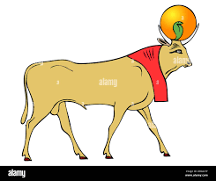
A TENTATIVA DE MUDANÇA DO DIA DO SENHOR
A ORIGEM DO DIA DO SOL
Derivação do Culto a Osiris (deus sol) no Antigo Egito
Em Tiro, Baal era o sol e Ashtaroth, a lua. Baal-peor, o senhor do priapismo, era o sol representado como o princípio gerador da natureza e idêntico ao falo de outras religiões. Baal-gad era o senhor da multidão (das estrelas), isto é, o sol como o chefe do exército celestial. Em resumo, Baal parece ter estado onde quer que seus cultos estivessem ativos, um desenvolvimento da antiga adoração ao sol.
Enciclopedia da Maçonaria, p.114
Apis, (grego); Egípcio Hap, Hep ou Hapi, na antiga religião egípcia, divindade sagrada do touro adorada em Memphis. O culto de Apis originou-se pelo menos já na 1ª dinastia (c. 2925–c. 2775 aC). Como outras divindades do touro, Apis foi provavelmente a princípio um deus da fertilidade preocupado com a propagação de grãos e rebanhos, mas tornou-se associado a Ptah, a divindade suprema da área de Memphite, e também a Osiris (como User-Hapi) e Sokaris, deuses dos mortos e do submundo. Como Apis-Atum, ele era associado ao culto solar e frequentemente representado com o disco solar entre os chifres.
https://www.britannica.com/topic/Apis-Egyptian-deity
O DIA DO SENHOR
DIADOSENHOR.COM.BR

Slide 27
A TENTATIVA DE MUDANÇA DO DIA DO SENHOR
A MUDANÇA DO DIA DO SENHOR, O SÍMBOLO DA AUTORIDADE DE ROMA
A North British Review explica da seguinte forma a introdução dessa antiga festa pagã na igreja cristã:
“Aquele dia específico era o Dia do Sol [Sunday] de seus vizinhos pagãos e respectivos conterrâneos; e o patriotismo alegremente os uniu em nome da conveniência, transformando imediatamente o domingo no dia do Senhor e descanso sabático deles [...] De fato, a igreja primitiva não podia escapar de adotar o domingo, até que ele se tornou consolidado e supremo, quando já era tarde demais para fazer outra alteração. E não era irreverente ou desagradável adotar o domingo, uma vez que o primeiro dia da semana já era o dia respeitado pelos pagãos, de qualquer forma; por isso sua aceitação e civilidade foram recompensadas pela santidade redobrada de sua festa silenciosa.”
O DIA DO SENHOR
DIADOSENHOR.COM.BR

Slide 28
A TENTATIVA DE MUDANÇA DO DIA DO SENHOR
A MUDANÇA DO DIA DO SENHOR, O SÍMBOLO DA AUTORIDADE DE ROMA
Guarda-te não levantes os olhos para os céus e, vendo o sol, a lua e as estrelas, a saber, todo o exército dos céus, sejas seduzido a inclinar-te perante eles e dês culto àqueles, coisas que o Senhor , teu Deus, repartiu a todos os povos debaixo de todos os céus.
Deuteronômio 4:19
Disse-me: Vês isto, filho do homem? Verás ainda abominações maiores do que estas.
Levou-me para o átrio de dentro da Casa do Senhor , e eis que estavam à entrada do templo do Senhor , entre o pórtico e o altar, cerca de vinte e cinco homens, de costas para o templo do Senhor e com o rosto para o oriente; adoravam o sol, virados para o oriente.
Então, me disse: Vês, filho do homem? Acaso, é coisa de pouca monta para a casa de Judá o fazerem eles as abominações que fazem aqui, para que ainda encham de violência a terra e tornem a irritar-me? Ei-los a chegar o ramo ao seu nariz.
Pelo que também eu os tratarei com furor; os meus olhos não pouparão, nem terei piedade. Ainda que me gritem aos ouvidos em alta voz, nem assim os ouvirei.
Ezequiel 8:15-18
O DIA DO SENHOR
DIADOSENHOR.COM.BR

Slide 29
A TENTATIVA DE MUDANÇA DO DIA DO SENHOR
A MUDANÇA DO DIA DO SENHOR, O SÍMBOLO DA AUTORIDADE DE ROMA
Já o Cardeal Gibbons fez a seguinte declaração contundente:
“Você poderá ler a Bíblia do Gênesis ao Apocalipse, e não encontrará uma única linha autorizando a santificação do domingo. As Escrituras ordenam a observância religiosa do sábado. A Igreja Católica […] em virtude de sua divina missão, mudou o dia de Sábado para o domingo.”
Catholic Mirror, órgão oficial do Cardeal Gibbons, de 23 de Setembro de 1893.
O DIA DO SENHOR
DIADOSENHOR.COM.BR

Slide 30
A TENTATIVA DE MUDANÇA DO DIA DO SENHOR
A MUDANÇA DO DIA DO SENHOR, O SÍMBOLO DA AUTORIDADE DE ROMA
A imprensa católica de Sidney, Austrália, publicou em 1900:
“O domingo é uma instituição católica, e sua observância só pode ser definida por princípios católicos. Do princípio ao fim das Escrituras não é possível encontrar uma única passagem que autorize a mudança do culto público semanal, do último para o primeiro dia da semana.”
Catholic Press, Sidney, Austrália. 25 de Agosto de 1900
O DIA DO SENHOR
DIADOSENHOR.COM.BR

Slide 31
AGENDA
05/05 – O dia do Senhor na criação e formação de um povo
12/05 – O dia do Senhor como sinal e advertência profética
19/05 – O dia do Senhor no contexto dos Evangelhos
26/05 – O dia do Senhor na igreja primitiva até a apostasia
02/06 – O dia do Senhor da reforma à escatologia

